Slide 1
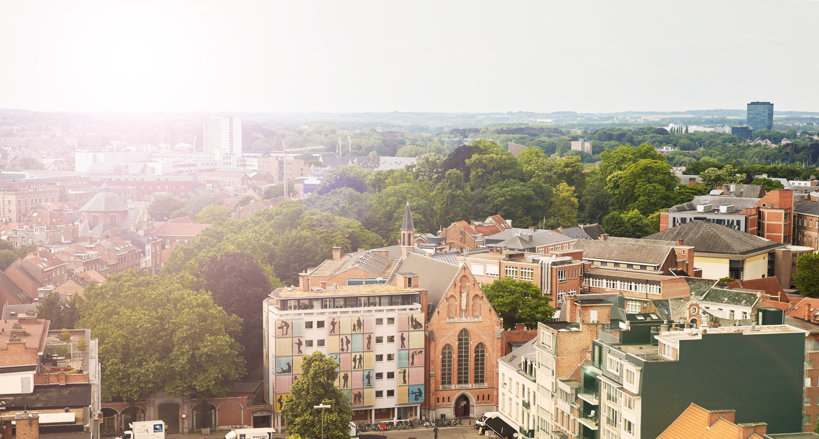
VVSG Lerend netwerk Lokale voedselstrategie
EcoFoodMap
Caroline Huyghe
Programma facilitator Gezonde en duurzame voeding
caroline.huyghe@leuven2030.be
Lisa Couck
Programma medewerker
Lisa.couck@leuven2030.be

Slide 2
Beeld stakeholdermeeting
Belanghebbende actoren schrijven samen voedselstrategie
Notes:
Vooraleer ik jullie meeneem en een introductie geef van de EcoFoodmap.
Terugnemen in de tijd. IN 2017-2018 participatief proces om tot VS te komen. Die gelanceerd werd in lente/zomer 2018.

Slide 3
7 strategische doelstellingen:
Promoten van gezonde en duurzame voeding
Consument en producent dichter bij elkaar
Ruimte geven aan duurzame voedselproductie
Inzetten op duurzame landbouw
Duurzame voeding toegankelijk voor iedereen
Voorkomen voedselverliezen en hergebruiken overschotten
Stimuleren van innovatie

Slide 4
Notes:
Gelijklopend aan het proces van ontwikkeling VS, was er een grotere beweging bezig in Leuven, waarbij het Netwerk L2030…

Slide 5
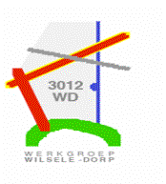
Notes:
Dat ondertussen een 600 leden telt… de ambitie uitgesproken en ondertekend om tegen 2050 klimaatneutraal te worden. Verschillende thema’s: energietransitie, huisvesting, renovaties, mobiliteit, circulariteit etc.

Slide 6
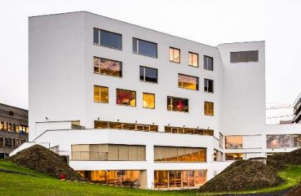
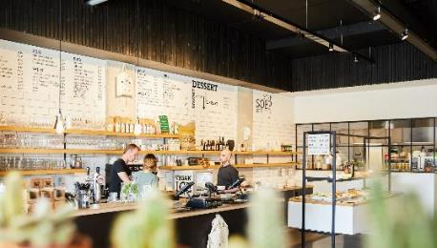
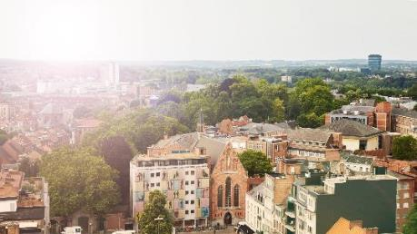
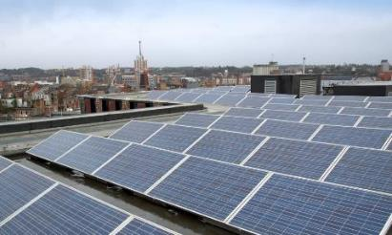
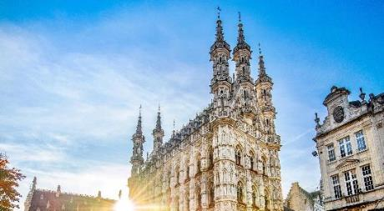
13 PROGRAMS
1. Accelerated building renovations
2. Sustainable mobility
3. Local generation of green energy
4. Sustainable consumption
5. Green and resilient city
6. Facilitating the transition
Notes:
Opbouw Roadmap - Verschillende thema’s: energietransitie, huisvesting, renovaties, mobiliteit, circulariteit etc. 1 programma nr 4 over dz consuptie omvat ook de voedselstrategie.

Slide 7
EcoFoodMap Leuven
Cross-KIC Food Ecosystem Mapping tool for Cross-KIC Sustainable Cities (EcoFoodMap, Project ID 20360) has received funding from the EIT XKIC Cross-KIC Advanced Climate Resilient, Sustainable Cities, the innovation community on Food and Climate of the European Institute of Innovation and Technology (EIT), a body of the EU, under Horizon 2020; the EU Framework Programme for Research and Innovation
Notes:
Nood om het ecosystem goed in beeld te brengen!
Uitgevoerd tssn sept – dec vorig jaar. Gelanceerd in januari.

Slide 8
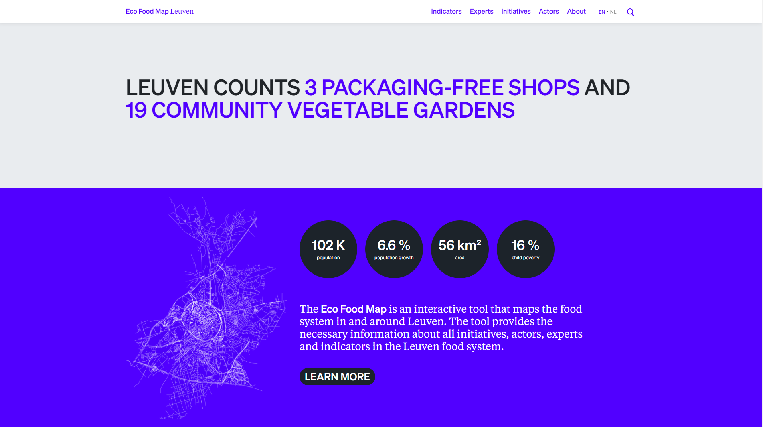
Notes:
De Eco Food Map is een interactieve tool die het voedselsysteem in en rond Leuven in kaart brengt. De tool geeft de nodige informatie over alle initiatieven, actoren, experten en indicatoren in het Leuvense voedselsysteem.
= landingspagina

Slide 9
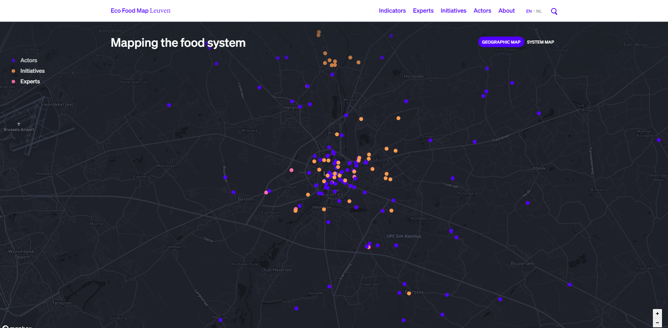
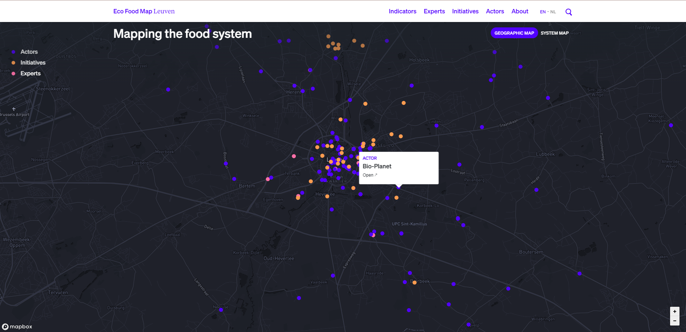
Notes:
A geografische kaart toont de actoren, initiatives and experts of the Leuven food system
next slide
and it allows you to access each element by clicking on it. These three qualitative elements all have a dedicated page where you can access more detailed information. So let’s take a look at on of these pages

Slide 10
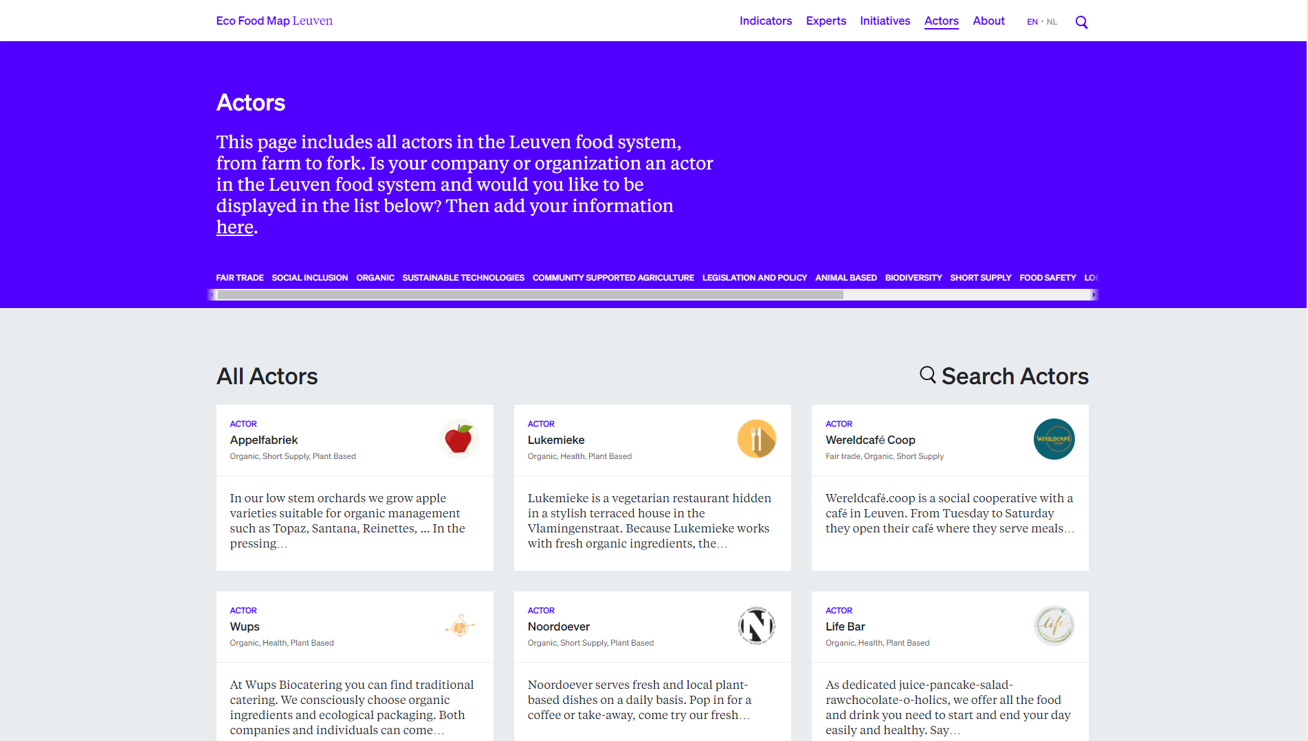
Notes:
Actoren pagina waarop je alle actoren in de gehele keten terugvindt. Je kan op 2 manieren deze pagina zoeken: via de categorieën: eerlijke handel, sociale inclusive, korte keten, biodiversiteit, … of in de zoekfunctie bovenaan de pagina.
Als je dan doorklikt op een van de actoren, vind je de contact gegevens, beschrijving, interesses, … . Dit geldt ook voor de experten en initiatieven pagina.

Slide 11
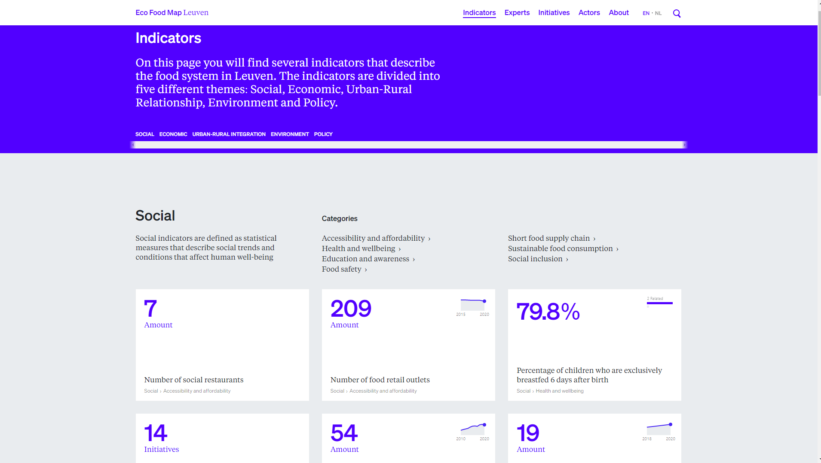
Notes:
Om de vooruitgang qua duurzaamheid te kunnen opvolgen in het Leuvense voedselsysteem hebben we een 100tal ndicatoren gedefinieerd. Deze worden opgesplitst in 5 thema’s: social sustainability, economic sustainability, relatie stad-platteland, milieu en beleid.
Deze indicatoren volgen de classificatie van RUAF foundation. Ook de sub-categorie volgen RUAF, en we kozen uit de lijst van de RUAF indicatoren degenen die voor ons in Leuven het meest relevant zijn.
Ik geef hierbij enkele voorbeelden, maar nodig jullie uit om na de sessie op de pagina…

Slide 12
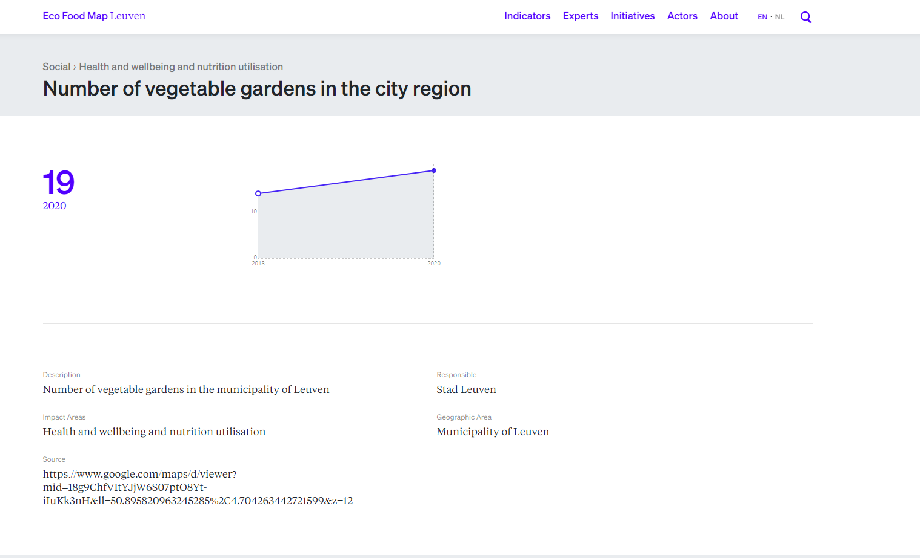
Notes:
Het Aantal buurtmoestuinen in de gemeente Leuven. De grafiek toont 2 beschikbare data punten, en de evolutie die plaatsvond tussen 2018 en 2020. je vindt er ook een beschrijving terug van de indicator, de databron, de verantwoordelijke vr de data, de geografische scope van de data. … En als je naar beneden scrollt op de pagina vind je de gerelateerde stakeholders.

Slide 13
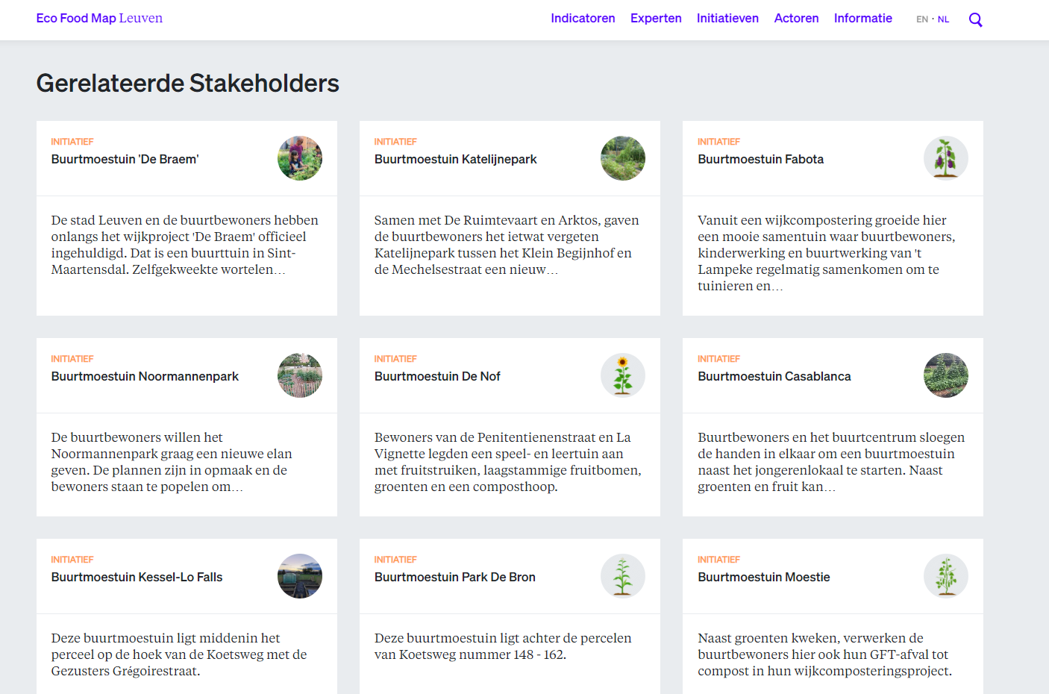

Slide 14
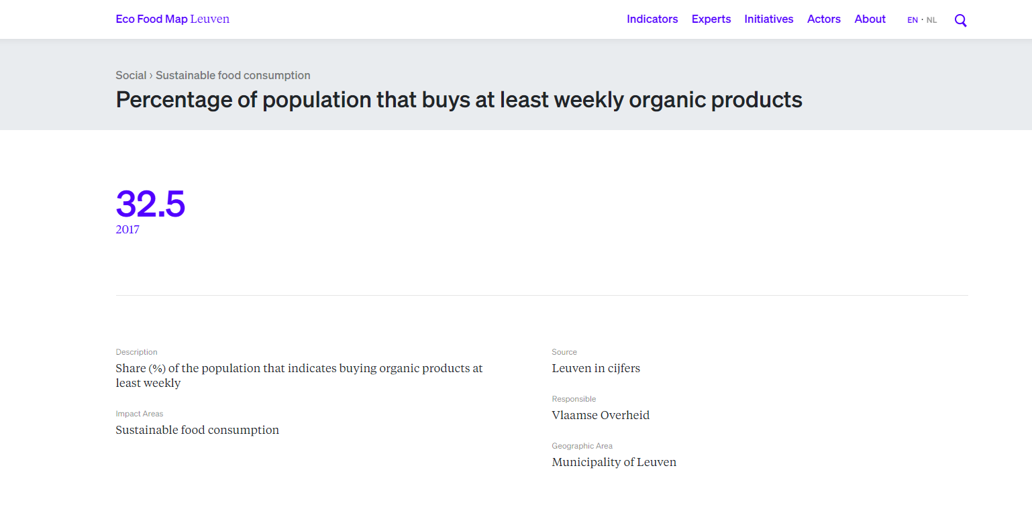
Notes:
Het volgende voorbeeld is het % van de Leuvenaar die minstens wekelijks bioligische producten koopt. Hiervoor was data enkel beschikbaar in 2017, we zien nog geen evolutie.

Slide 15
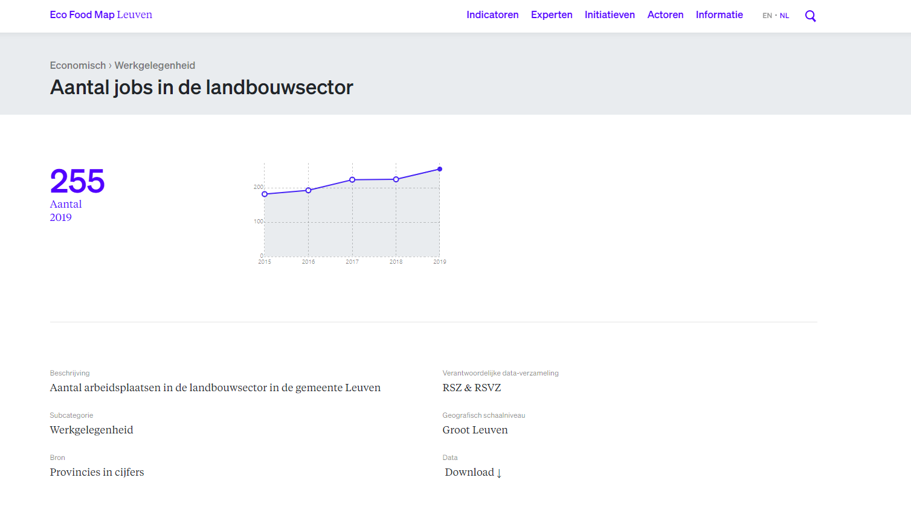

Slide 16
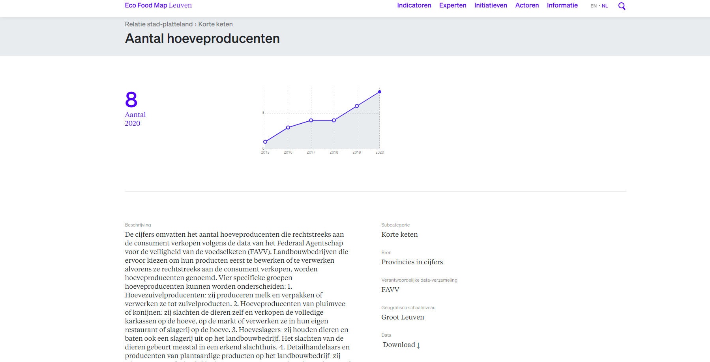
Notes:
Slot: wat we tot nu toe gedaan hebben is, de bestaande data samenbrengen…

Slide 17
Vervolgstappen
Data noden in beeld brengen.
-> Onderzoek hierop afstemmen
Instrument om de juiste strategische keuzes te maken voor de toekomst? Dialoog opstarten.
Integreren in website Voedselstrategie
Andere steden inspireren
Call to action: Jullie input is welkom!

